Slide 1
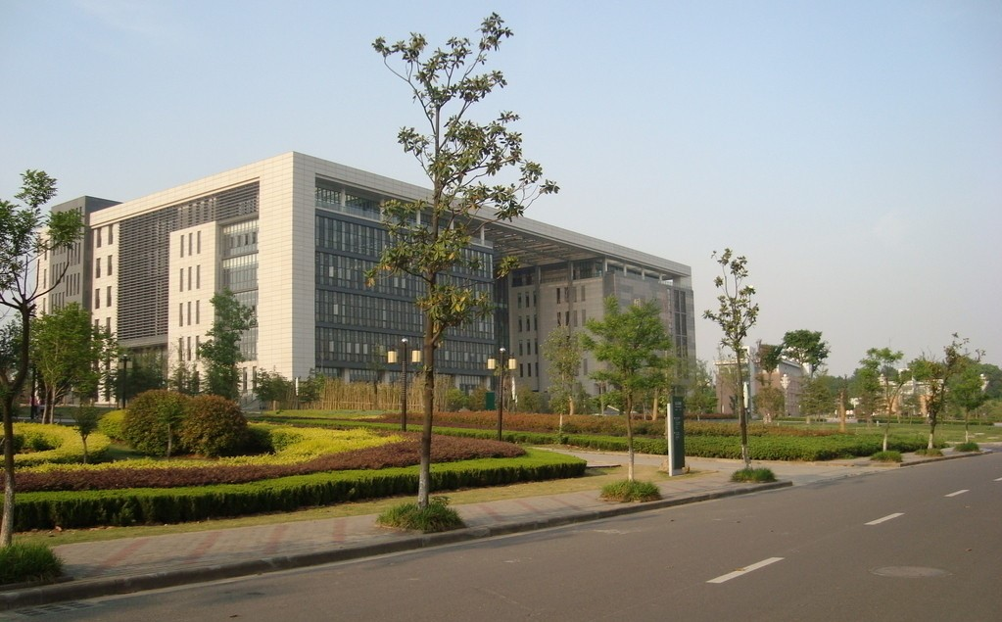

ROBOMASTER 2025
电控组 培训
Aurora战队
平步 陈振雄
2024年12 月 1日
Notes:
亮亮图文旗舰店
https://liangliangtuwen.tmall.com

Slide 2
CONTENT
01
OLED屏幕简介
02
IIC通信原理
03
四角屏幕点亮实操 IIC
04
七角屏幕点亮实操 SPI
05
PWM呼吸灯
02

Slide 3
01
OLED屏幕简介
PART ONE

Slide 4
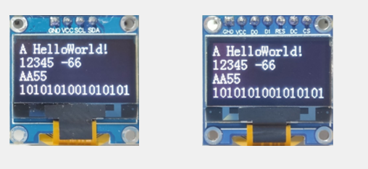
OLED屏幕简介
OLED（Organic Light Emitting Diode）
OLED显示屏：性能优异的新型显示屏，具有功耗低、相应速度快、宽视角、轻薄柔韧等特点
0.96寸OLED模块：小巧玲珑、占用接口少、简单易用，是电子设计中非常常见的显示屏模块
电控组培训
04

Slide 5
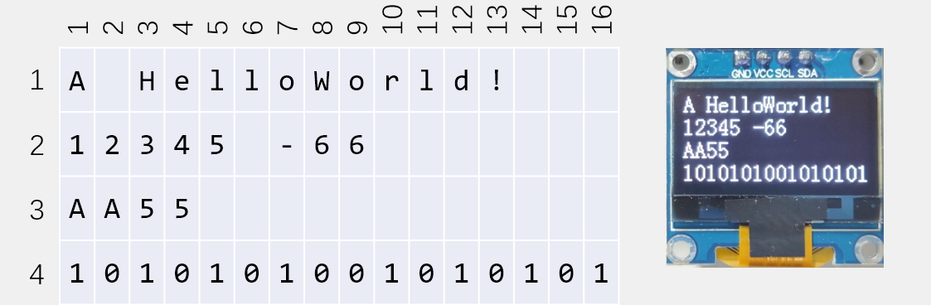
OLED屏幕简介
OLED（Organic Light Emitting Diode）：有机发光二极管（每一个像素都是一个单独的发光二极管，每一个像素都可以自发光 ）
分辨率：128*64。
电控组培训
04

Slide 6
02
PART TWO
IIC通信原理

Slide 7
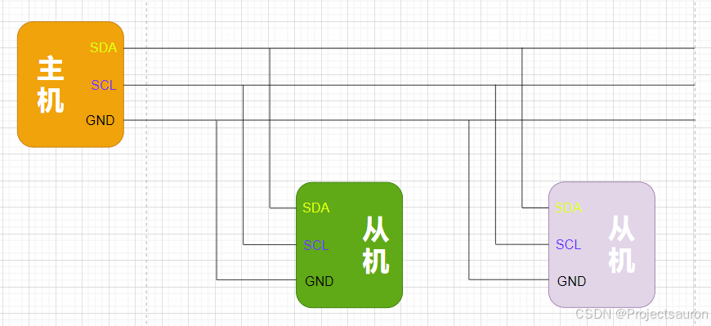
IIC的物理层
IIC一共有只有两个总线： 一条是双向的串行数据线ＳＤＡ，一条是串行时钟线ＳＣＬ
SDA(Serial data)是数据线，D代表Data也就是数据，Send Data 也就是用来传输数据的
SCL(Serial clock line)是时钟线，C代表Clock 也就是时钟 也就是控制数据发送的时序的
所有接到I2C总线设备上的串行数据SDA都接到总线的SDA上，各设备的时钟线SCL接到总线的SCL上。I2C总线上的每个设备都自己一个唯一的地址，来确保不同设备之间访问的准确性。
电控组培训
03

Slide 8
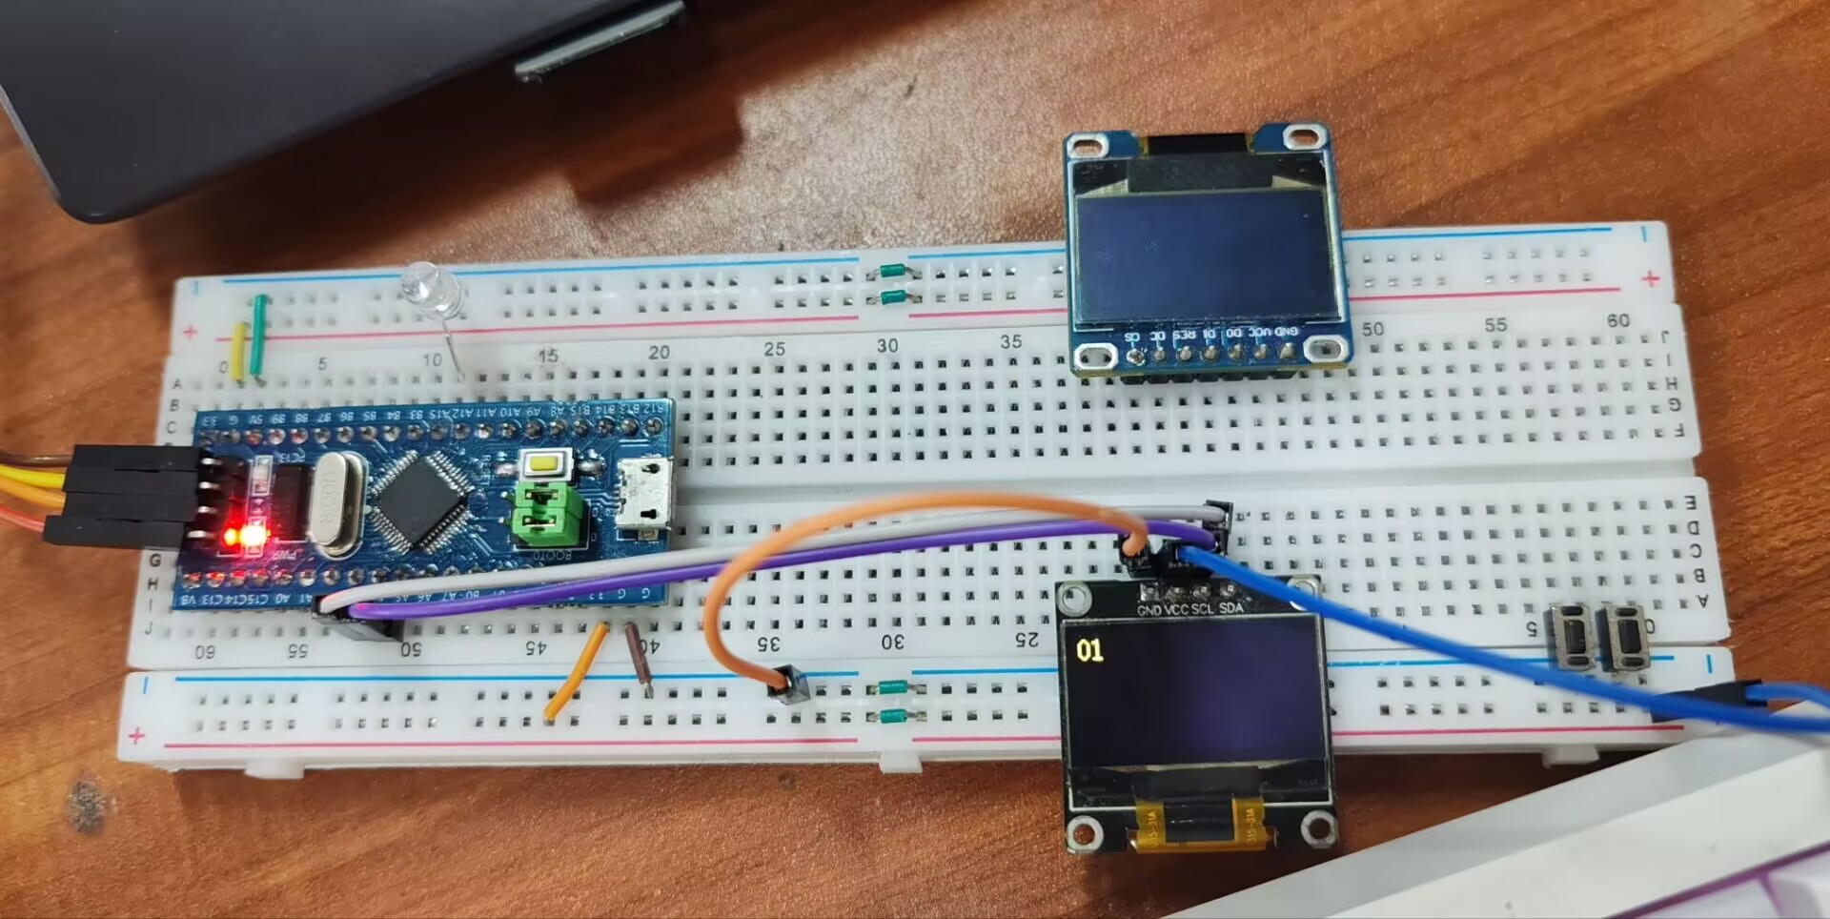
IIC的物理层
电控组培训
03

Slide 9
IIC主要特点：
通常我们为了方便把IIC设备分为主设备和从设备，基本上谁控制时钟线（即控制SCL的电平高低变换）谁就是主设备。
IIC主设备功能：主要产生时钟，产生起始信号和停止信号
IIC从设备功能：可编程的IIC地址检测，停止位检测
IIC的一个优点是它支持多主控(multimastering)， 其中任何一个能够进行发送和接收的设备都可以成为主总线。一个主控能够控制信号的传输和时钟频率。当然，在任何时间点上只能有一个主控。
支持不同速率的通讯速度，标准速度(最高速度100kHZ),快速（最高400kHZ）
SCL和SDA都需要接上拉电阻 (大小由速度和容性负载决定一般在3.3K-10K之间) 保证数据的稳定性，减少干扰。
IIC是半双工，而不是全双工 ，同一时间只可以单向通信
为了避免总线信号的混乱，要求各设备连接到总线的输出端时必须是漏极开路（OD）输出或集电极开路（OC）输出。
电控组培训
03

Slide 10
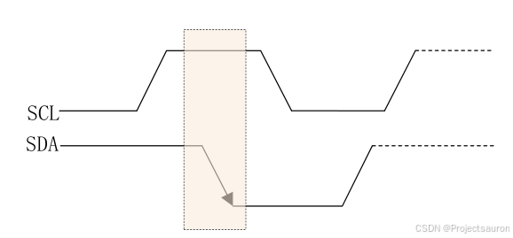
I2C 协议相关知识
2.1 起始位
如下图，就是 I2C 通信起始标志，通过这个起始位就可以告诉 I2C 从机，主机要开始进行 I2C 通信了。在 SCL 为高电平的时候，SDA 出现下降沿就表示为起始位：
电控组培训
03

Slide 11
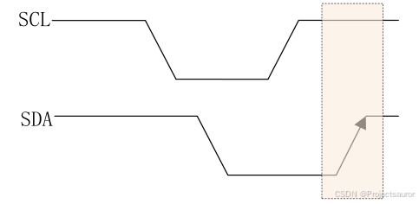
I2C 协议相关知识
2.2 停止位
如下图，就是停止 I2C 通信的标志位，和起始位的功能相反。在 SCL 位高电平的时候，SDA 出现上升沿就表示为停止位：
电控组培训
03

Slide 12
I2C 协议相关知识
2.4 应答信号
当 I2C 主机发送完 8 位数据以后会将 SDA 设置为输入状态，等待 I2C 从机应答，也就是等到 I2C 从机告诉主机它接收到数据了。应答信号是由从机发出的，主机需要提供应答信号所需的时钟，主机发送完 8 位数据以后紧跟着的一个时钟信号就是给应答信号使用的。从机通过将 SDA 拉低来表示发出应答信号，表示通信成功，否则表示通信失败。
电控组培训
03

Slide 13
03
PART THREE
四角屏幕点亮实操 IIC

Slide 14
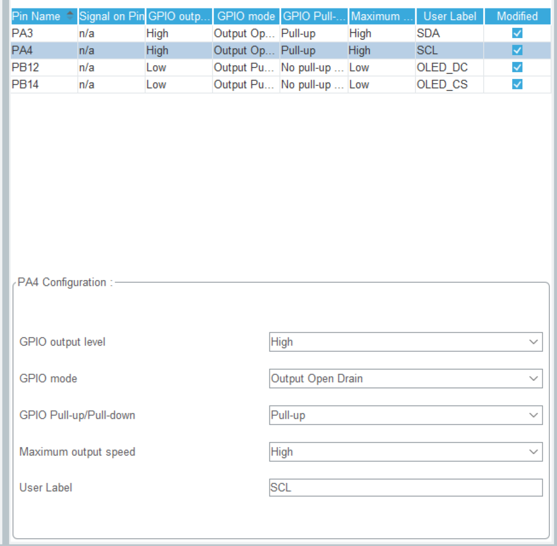
四角屏幕点亮实操 IIC
电控组培训
03

Slide 15
四角屏幕点亮实操 IIC
电控组培训
03

Slide 16
04
PART FOUR
七角屏幕点亮实操 SPI

Slide 17
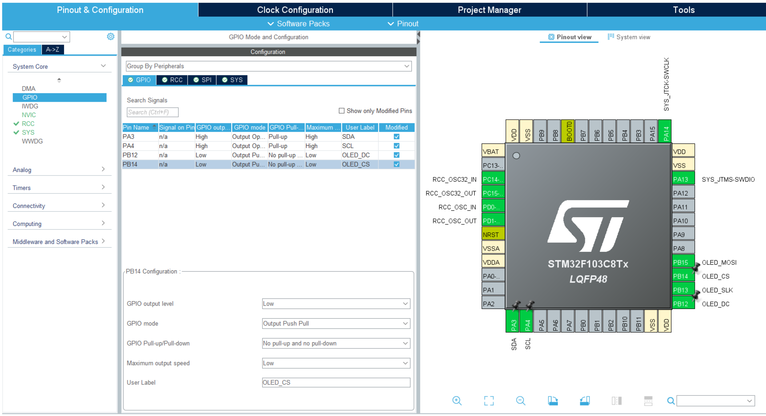
七角屏幕点亮实操 SPI
电控组培训
03

Slide 18
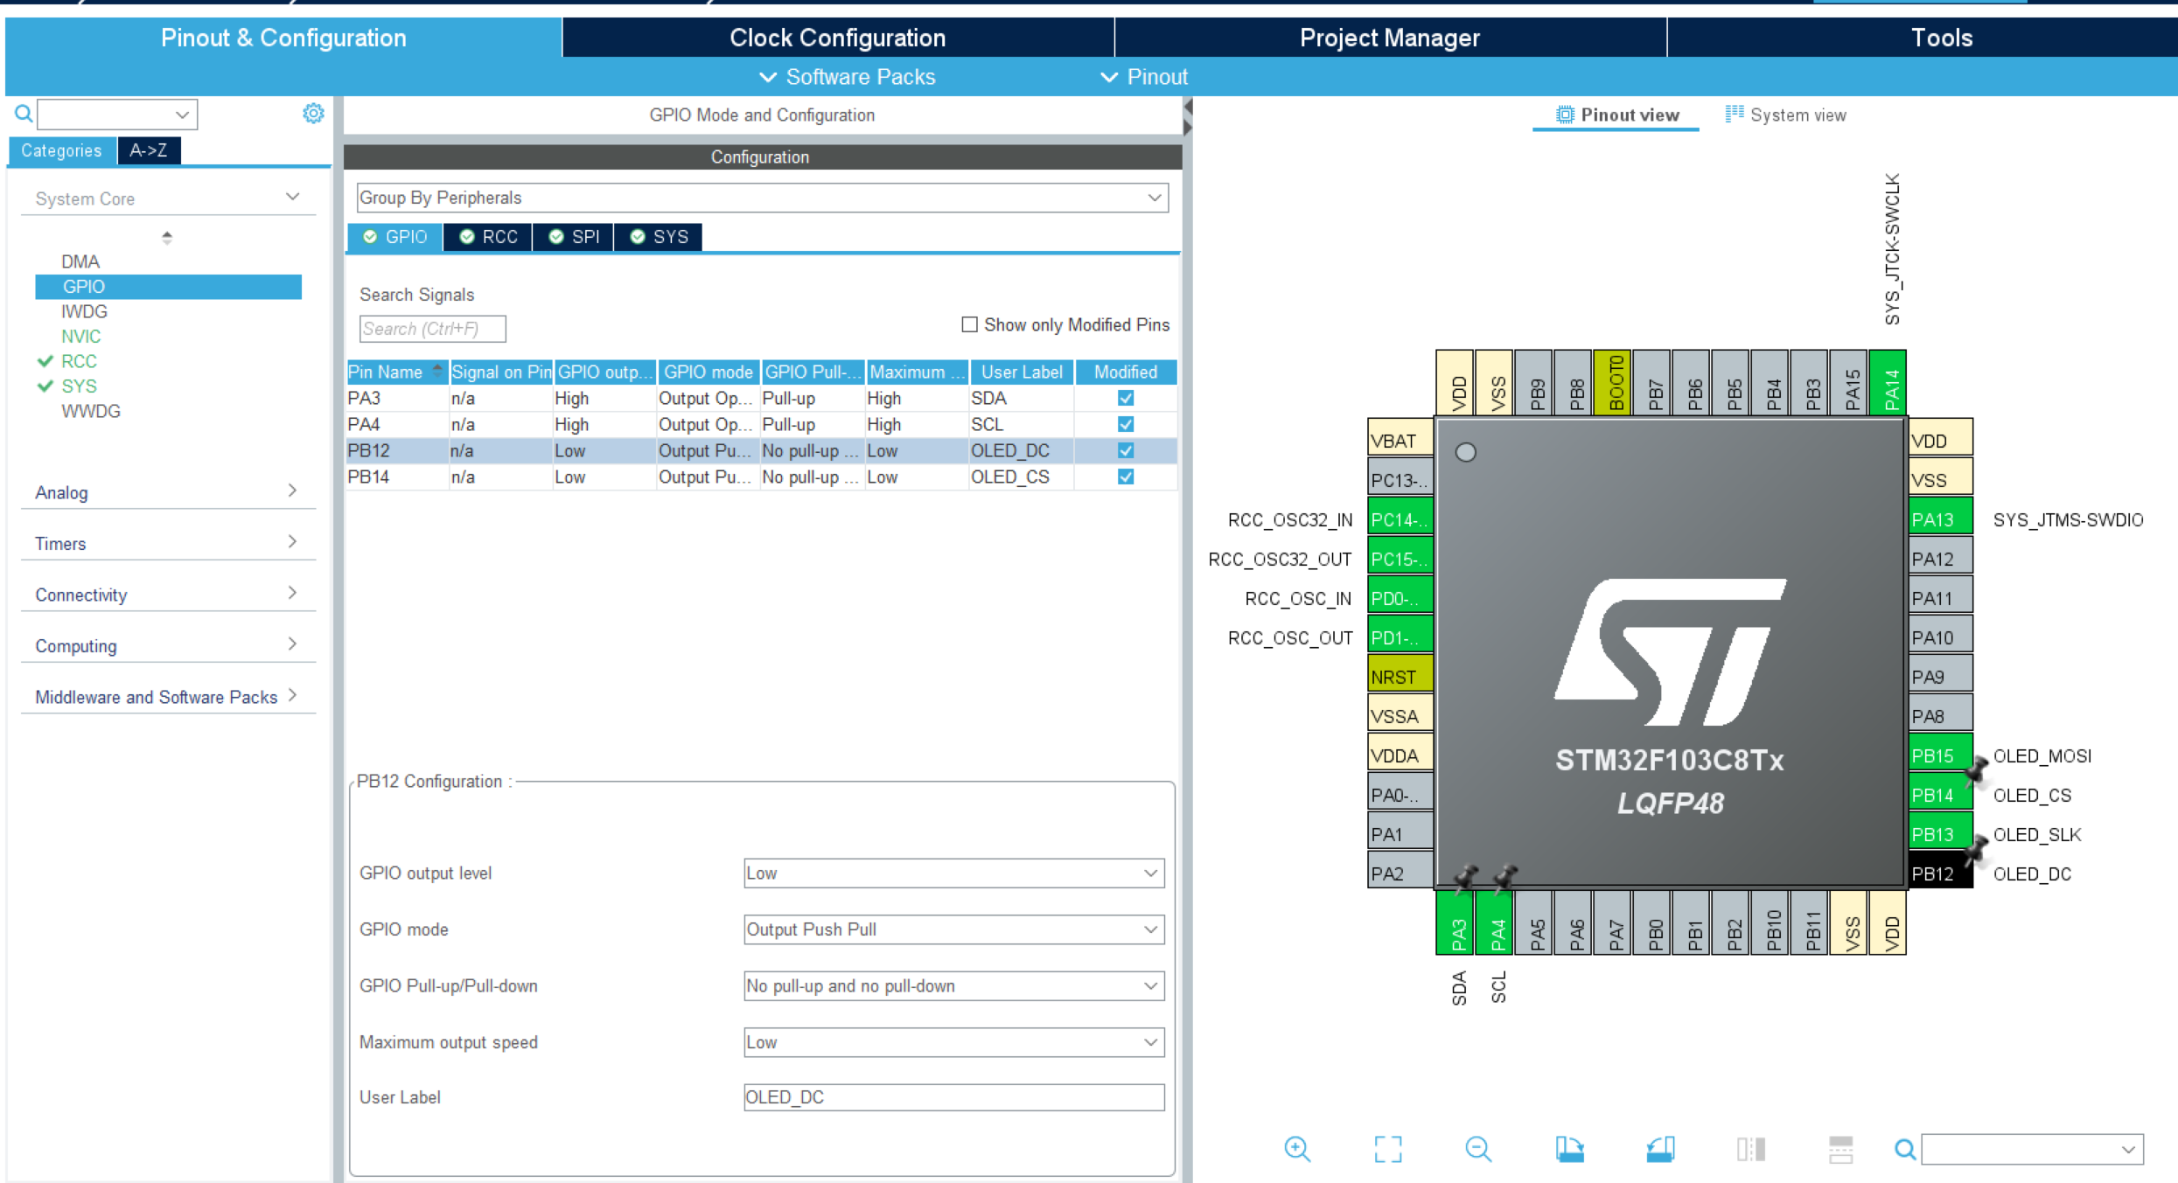
七角屏幕点亮实操 SPI
电控组培训
03

Slide 19
05
PART FOUR
PWM及呼吸灯应用

Slide 20
PWM 原理
​ 脉冲宽度调制(PWM)，是英文“Pulse Width Modulation”的缩写，简称脉宽调制，是利用微处理器的数字输出来对模拟电路进行控制的一种非常有效的技术，广泛应用在从测量、通信到功率控制与变换的许多领域中。 ​
pwm的频率：
是指1秒钟内信号从高电平到低电平再回到高电平的次数(一个周期)；
也就是说一秒钟PWM有多少个周期
单位： Hz
表示方式： 50Hz 100Hz
定时时间 =（Prescaler+1）*（Auto Reload Register+1）
      /定时器时钟频率
电控组培训
03

Slide 21
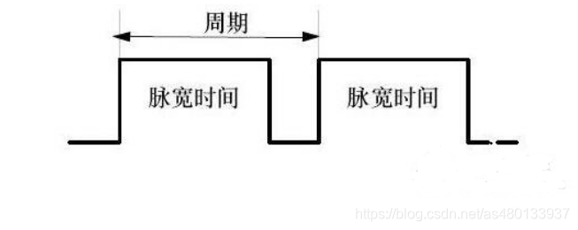
PWM 原理
占空比：
是一个脉冲周期内，高电平的时间与整个周期时间的比例
单位： % (0%-100%)
表示方式：20%
比方说周期的时间是10ms，脉宽时间是8ms 那么低电平时间就是2ms 总的占空比 8/(8+2)= 80%
电控组培训
03

Slide 22
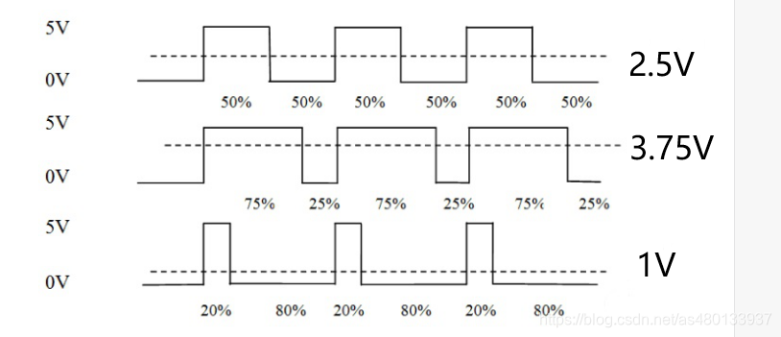
PWM 原理
PWM原理
以单片机为例，我们知道，单片机的IO口输出的是数字信号，IO口只能输出高电平和低电平
假设高电平为5V 低电平则为0V 那么我们要输出不同的模拟电压，就要用到PWM，通过改变IO口输出的方波的占空比从而获得使用数字信号模拟成的模拟电压信号
我们知道，电压是以一种连接1或断开0的重复脉冲序列被夹到模拟负载上去的（例如LED灯，直流电机等），连接即是直流供电输出，断开即是直流供电断开。通过对连接和断开时间的控制，理论上来讲，可以输出任意不大于最大电压值（即0~5V之间任意大小）的模拟电压
比方说 占空比为50% 那就是高电平时间一半，低电平时间一半，在一定的频率下，就可以得到模拟的2.5V输出电压 那么75%的占空比 得到的电压就是3.75V
电控组培训
03

Slide 23
PWM 原理
PWM就是在合适的信号频率下，通过一个周期里改变占空比的方式来改变输出的有效电压
电控组培训
03

Slide 24
PWM输出呼吸灯
一般人眼睛对于80Hz 以上刷新频率则完全没有闪烁感。
频率太小的话 看起来就会闪烁
那么我们平时见到的LED灯，当它的频率大于50Hz的时候，人眼就会产生视觉暂留效果，基本就看不到闪烁了，而是一个常亮的LED灯，
你在1秒内，高电平0.5秒，低电平0.5秒，(频率1Hz)如此反复，那么你看到的电灯就会闪烁，
但是如果是10毫秒内，5毫秒打开，5毫秒关闭，(频率100Hz) 这时候灯光的亮灭速度赶不上开关速度(LED灯还没完全亮就又熄灭了)，由于视觉暂留作用 人眼不感觉电灯在闪烁，而是感觉灯的亮度少了 因为高电平时间(占空比)为50% 亮度也就为之前的50% ，
频率很高时，看不到闪烁，占空比越大，LED越亮；
频率很低时，可看到闪烁，占空比越大，LED越亮。
所以，在频率一定下，可以用不同占空比改变LED灯的亮度。 使其达到一个呼吸灯的效果
电控组培训
03

Slide 25
ROBOMASTER 2024
THANKS！
Aurora战队
2024年12月1日
Notes:
亮亮图文旗舰店
https://liangliangtuwen.tmall.com

